Slide 1
EzWebGame
專題編號：102-CSIE-S019
執行期限：101年第1學期至102年第1學期
指導教授：郭忠義
專題參與人員
99820318 陳科銘
99820323 謝宗廷

Slide 2
緣由與目的
隨著Web Game的流行以及HTML5 2D Canvas技術的崛起，開發者對於快速開發網頁遊戲的需求趨於明顯。我們想要建構一個平台，讓開發者能夠很輕易並快速的開發網頁遊戲。於是EzWebGame因此誕生了。

Slide 3
緣由與目的
建構一個對開發者友善的平台。將繁複的message溝通、回合控制、遊戲房間控制以及認證授權全部包裝起來。並釋出前端EzWebGame Library讓開發者能以用event trigger的模式來開發遊戲。

Slide 4
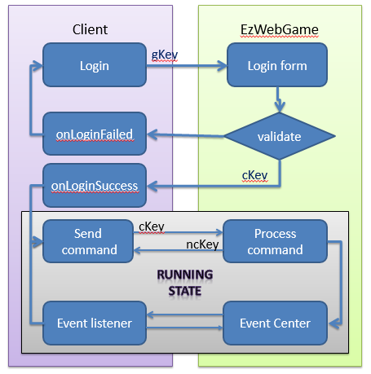
系統架構

Slide 5
相關背景與技術
Comet programming
使用HTM5 Server Sent Event(SSE)來建立server端與client端的單向連線，以此來實作EzWebGame的Event。

Slide 6
相關背景與技術
KineticJS
KineticJS是一個Html5 Canvas的framework，我們利用KineticJS的Shape、Drag and Drop、BindEvent來實作CaseStudy的遊戲UI以及control部分。

Slide 7
相關背景與技術
Code Igniter + Bootstrap
CI 是一個PHP MVC Framework；前端則採用Bootstrap Framework，用來實作EzWebGame 的Web概念網站，供開發者註冊遊戲以及玩家註冊帳號。

Slide 8
Case Study
EzWebChecker
簡易的多人線上跳棋遊戲
使用EzWebGame平台及框架加速開發

Slide 9
EzWebChecker
主要流程圖
登入
遊戲大廳
遊戲房間
開始遊戲

Slide 10
EzWebChecker
登入、遊戲大廳、遊戲房間等部分，利用EzWebGame提供的Function以及event並搭配KineticJS Layer的切換來實作。
login()
onLoginSuccess()
大廳
onLoginFailed()
listRoomInfos()
createRoom()
joinRoom()
登入
遊戲房間
listRoomInfo()
listRoomPlayer()
leaveRoom()
startGame()

Slide 11
EzWebChecker
遊戲進行實作部分則以SendMessage以及OnRecieveMessage事件自行傳遞跳棋的移動指令，接受到指令之後再畫出動畫。以nextRound以及onNextRound來實作回合控制。如果玩家抵達終點就叫用ArriveFinalStep來通知其他玩家並且把該玩家從回合控制器名單移除。
SendMessage()
遊戲進行
OnRecieveMessage()
nextRound()
onNextRound()
ArriveFinalStep()
onArriveFinalStep()

Slide 12
EzWebChecker
進入遊戲

Slide 13
結論
EzWebGame成功的提供一個方便開發前端網頁遊戲的架框。不過讓開發者能減少在後端心力的同時，也意味著大部分程式碼會暴露在前端上。該如何確保安全性是一個值得後續研究的議題。

Slide 14
參考文獻
Comet Programing www.en.wikipedia.org/wiki/Comet_(programming)
CodeIgniter http://www.codeigniter.org.tw
Bootstrap http://getbootstrap.com/
HTML5 Canvas http://www.w3schools.com/tags/ref_can vas.asp
HTML5 Server Sent Events http://www.w3schools.com/html/html5_serversentevents.asp

